Slide 1

ÜDVÖZLÖK MINDENKIT!
Fehér László Péter vagyok
Email : prooktatasflp@gmail.com
More info on how to use this template at www.slidescarnival.com/help-use-presentation-template
This template is free to use under Creative Commons Attribution license. You can keep the Credits slide or mention SlidesCarnival and other resources used in a slide footer.

Slide 2
JAVASCRIPT Tárolás a böngészőben

Slide 3
Miért jó? (Kell ez nekem?) => Igen! ☺
JSON kezelése javascriptben.

Slide 4
JSON
Javascript Object Notation

Slide 5
JSON a javascriptben
JSON objektum a javascriptben
parse → string alapú JSON értelmezése és objektummá alakítása
stringify →objektum alapú JSON string formátummá alakítása

Slide 6
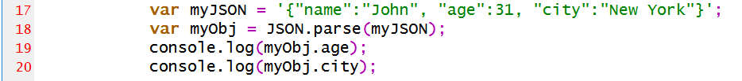
JSON string értelmezése

Slide 7
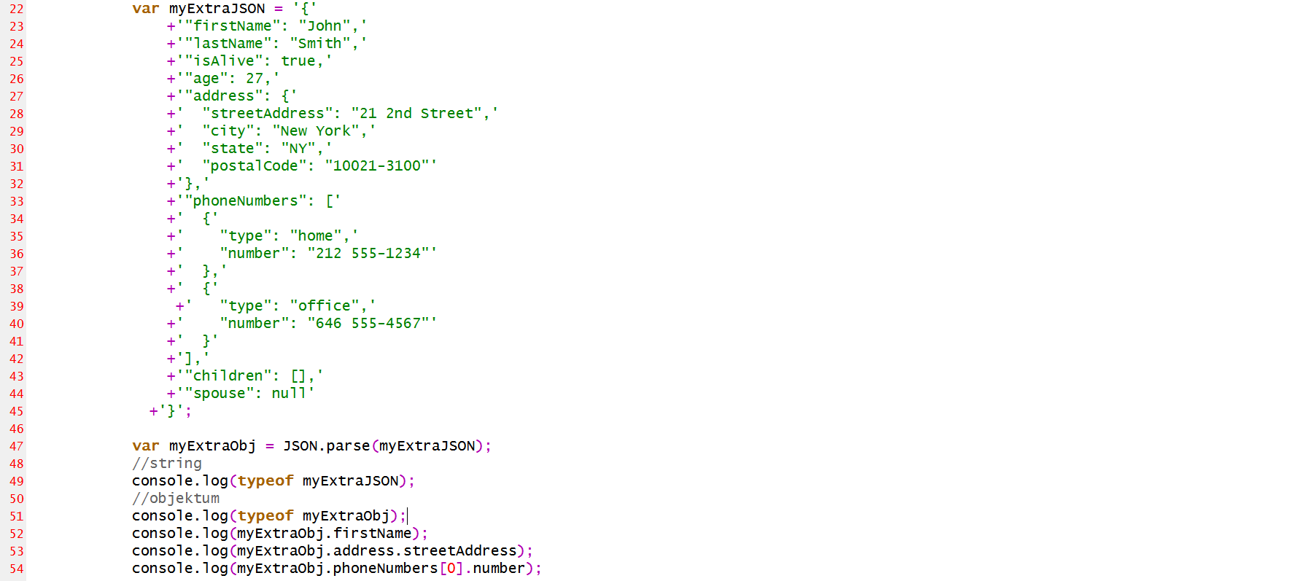
Összetett JSON string értelmezése

Slide 8
JSON gyakorlati haszna
Kliens – szerver közötti adatcsere
API-k adatszolgáltatása
Pl.: https://ipwhois.io
Elérhető dokumentáció : https://ipwhois.io/documentation

Slide 9
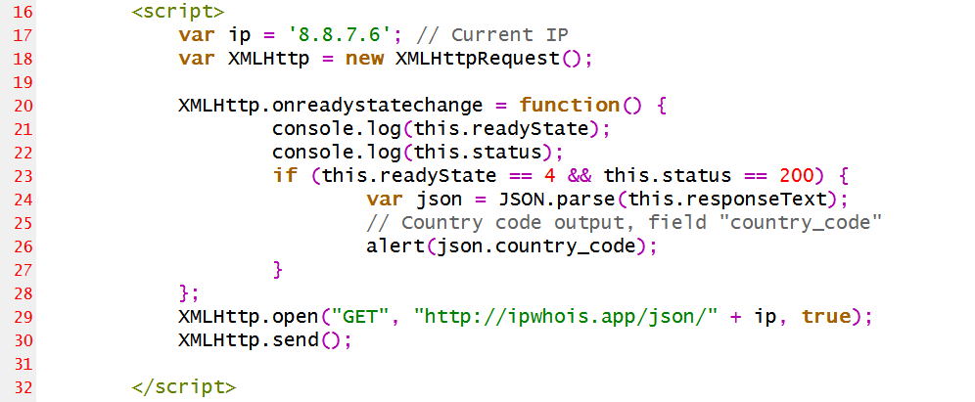
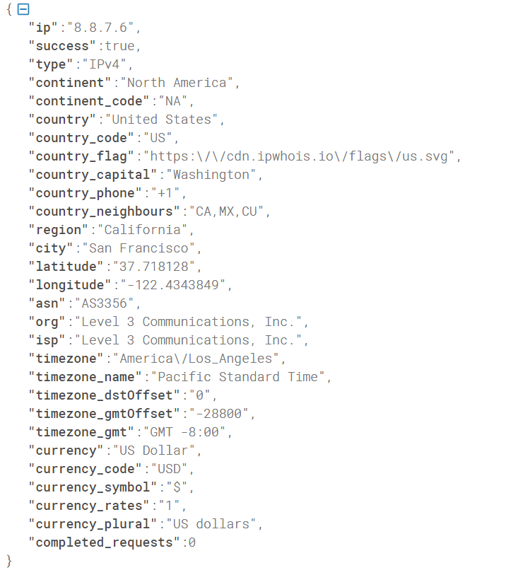
IP cím lekérése webes API-n keresztül
Visszakapott JSON

Slide 10
Miért jó? (Kell ez nekem?) => Igen! ☺
Hosszabb időre szeretnék adatot eltárolni (nem véglegesen! Nem egyenlő file tárolással)
Egyszerűbb ezekkel az adatokkal dolgozni, nem kell folyton egy szervertől adatot kérnem.

Slide 11
Lokális tárolók a böngészőben
Kulcs, érték párokat tárolnak
LocalStorage
SessionStorage

Slide 12
LocalStorage
Kulcs, érték párokat tárolnak
Megőrzi értékét ameddig explicit nem törlik
Rendelkezésre áll az összes jelenlegi és jövőbeni böngésző használónak

Slide 13
SessionStorage
Kulcs, érték párokat tárolnak
Csak az adott tab (fül) számára „látható”
Rendelkezésre áll a tab (fül) bezárásáig, utána többet nem érhető el.

Slide 14
Javascript feltétel

Slide 15
Miről volt szó
SessionStore
3-6 dia. Number, string,
LocalStore
8-12. dia, logikai műveletek.
JSON
13-15 dia.

Slide 16
Köszönöm a figyelmet
Kérdések?
Levélben megkereshet:
prooktatasflp@gmail.com
https://github.com/laszlofeher/javascriptalapok

